Slide 1
FLASH DEDICADO EM FOTOJORNALISMO
CURSO DE EXTENSÃO
2ª aula
Estevam Scuoteguazza/Fotógrafo/UFSC

Slide 2
Fotometria
Dúvidas 1º Aula

Slide 3
ILUMINAÇÃO básica
Frontal
Lateral
Superior
Inferior
Recorte
Cabelo
Contra-luz

Slide 4
ILUMINAÇÃO básica – 1 luz
Frontal Central
Superior
Inferior
Lateral Central 90°
Lateral Baixa a 45°
Frontal Central Elevada (Zenital)
Frontal Baixa
Lateral Elevada 90°
Lateral Elevada 45°

Slide 5
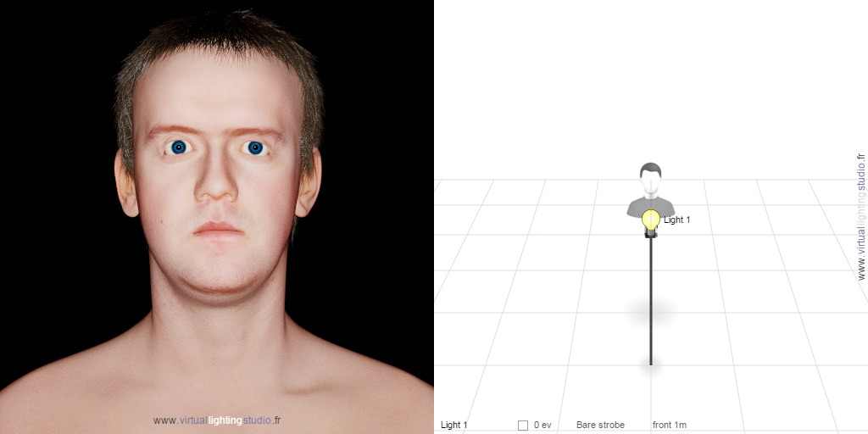
Frontal Central

Slide 6
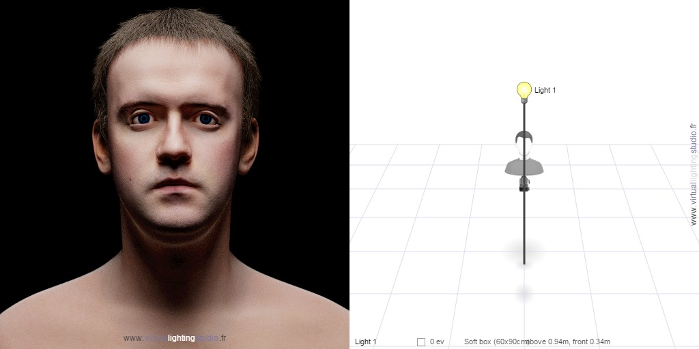
Superior

Slide 7
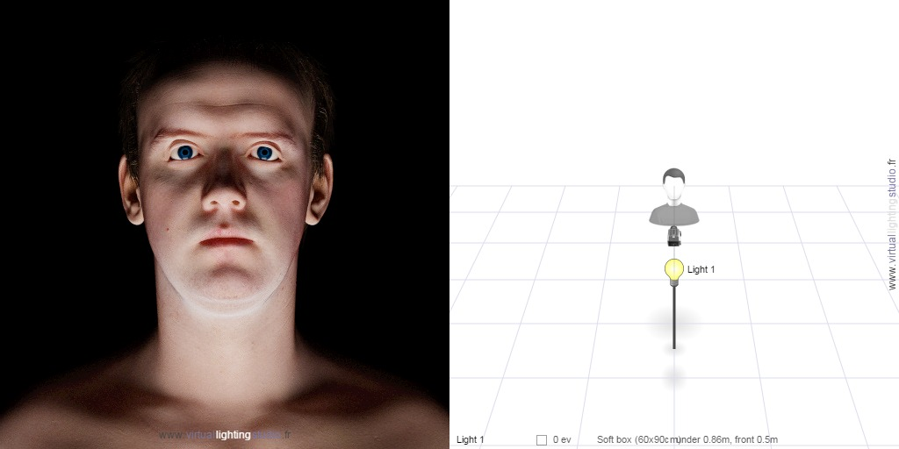
Inferior

Slide 8
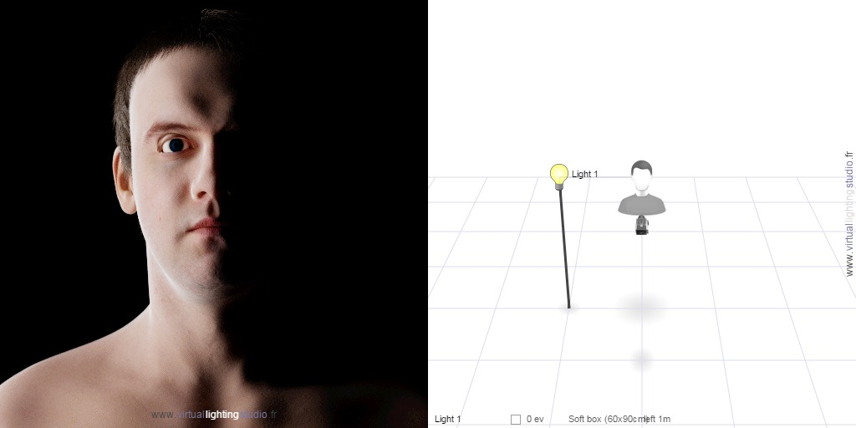
Lateral Central a 90° - esquerda

Slide 9
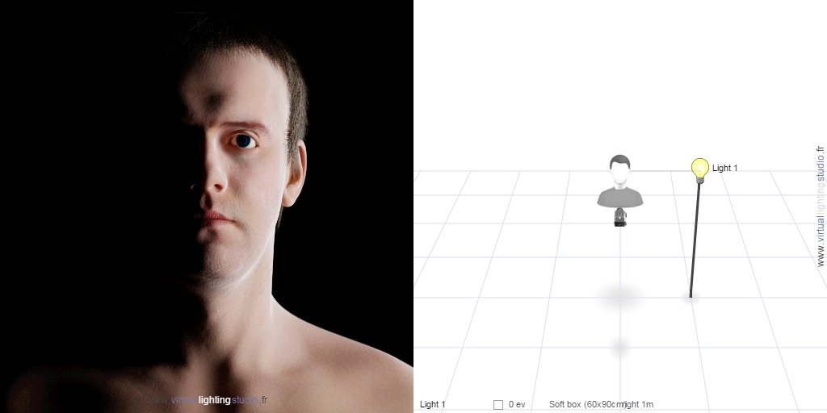
Lateral Central a 90° - direita

Slide 10
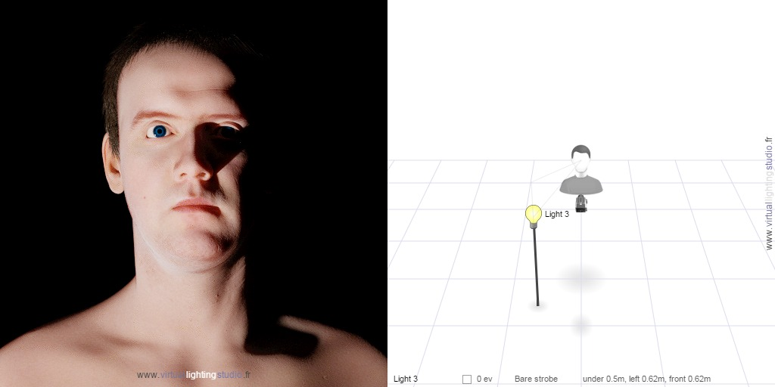
Lateral Baixa a 45° - Flash

Slide 11
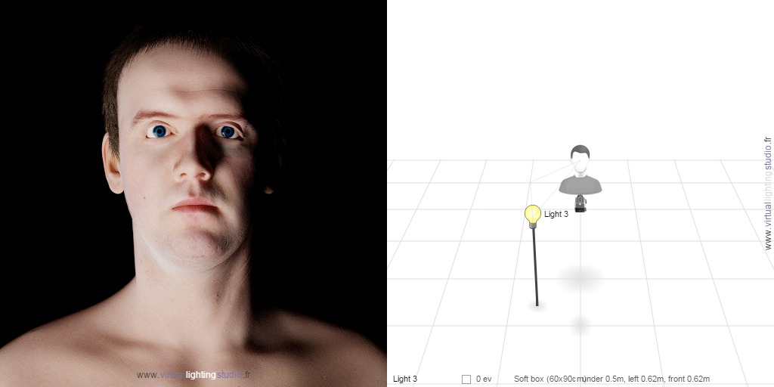
Lateral Baixa a 45° - Soft Box

Slide 12
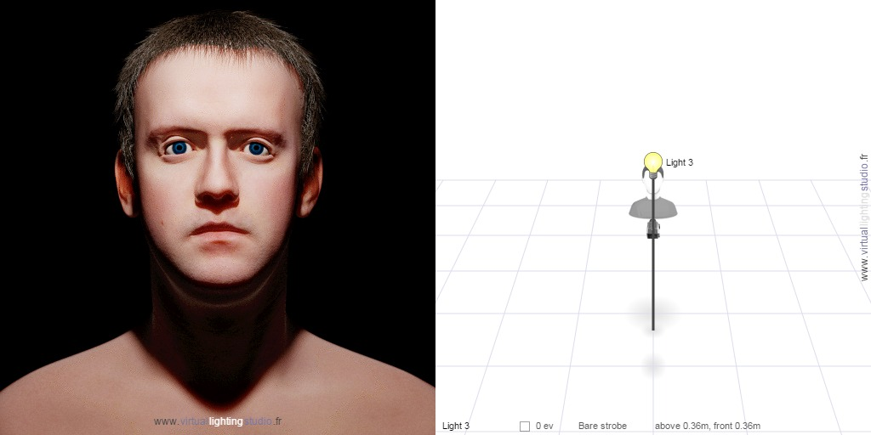
Frontal Central Elevada
“Luz Borboleta”

Slide 13
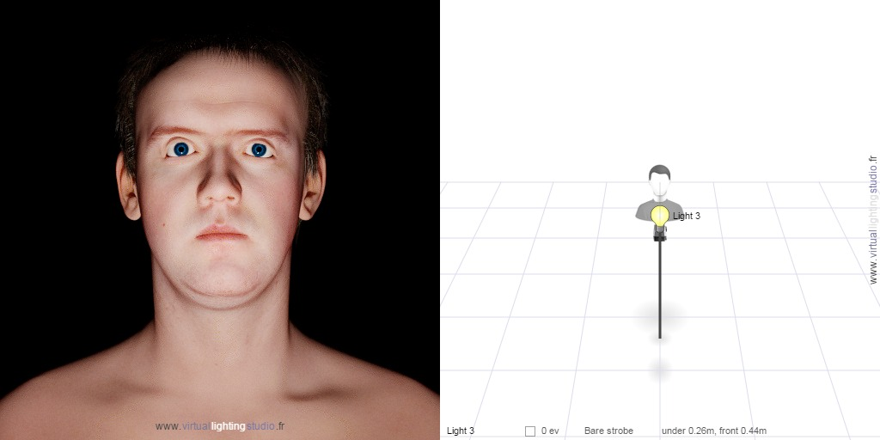
Frontal Baixa

Slide 14
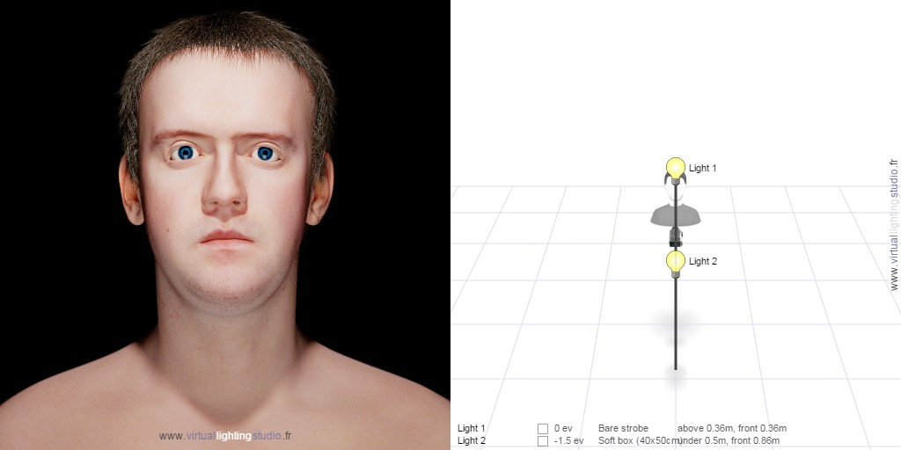
“Luz Borboleta” + Rebatedor
“Luz Paramont” ou “Luz de Beleza”

Slide 15
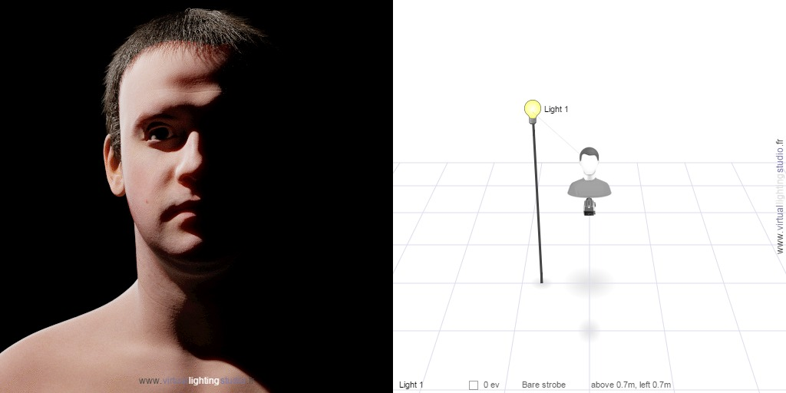
Lateral Superior a 90° - Flash
“Luz de Janela” – “Luz Vermeer”

Slide 16
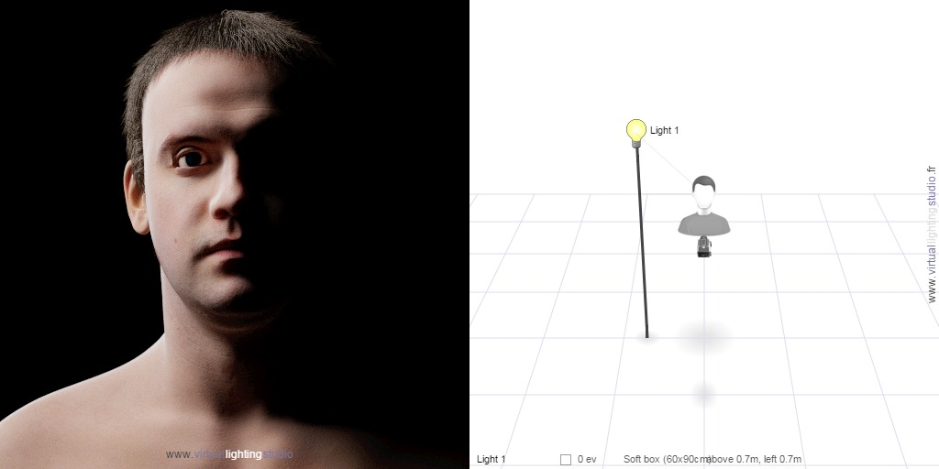
Lateral Superior a 90° - Soft box
“Luz de Janela” – “Luz Vermeer”

Slide 17
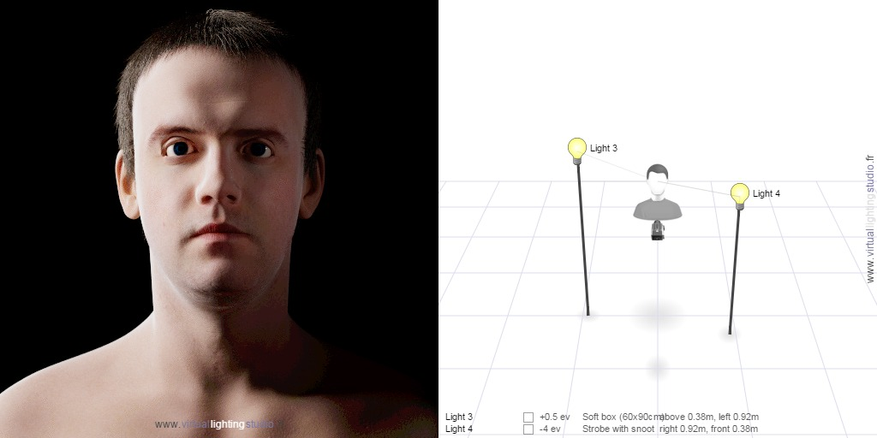
Lateral Superior a 90°
Soft Box + Rebatedor
“Luz de Janela” – “Luz Vermeer”

Slide 18
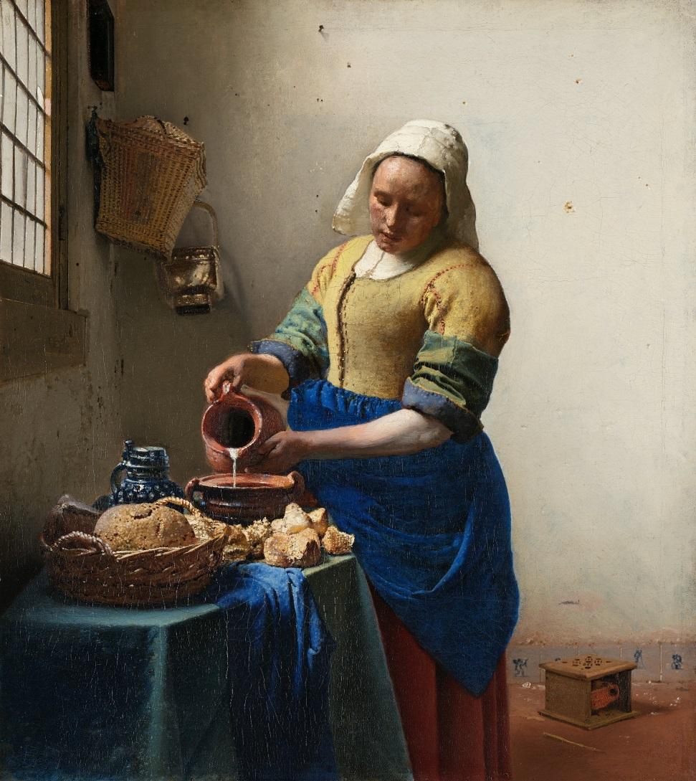
Johannes Vermeer (1632-1675)

Slide 19
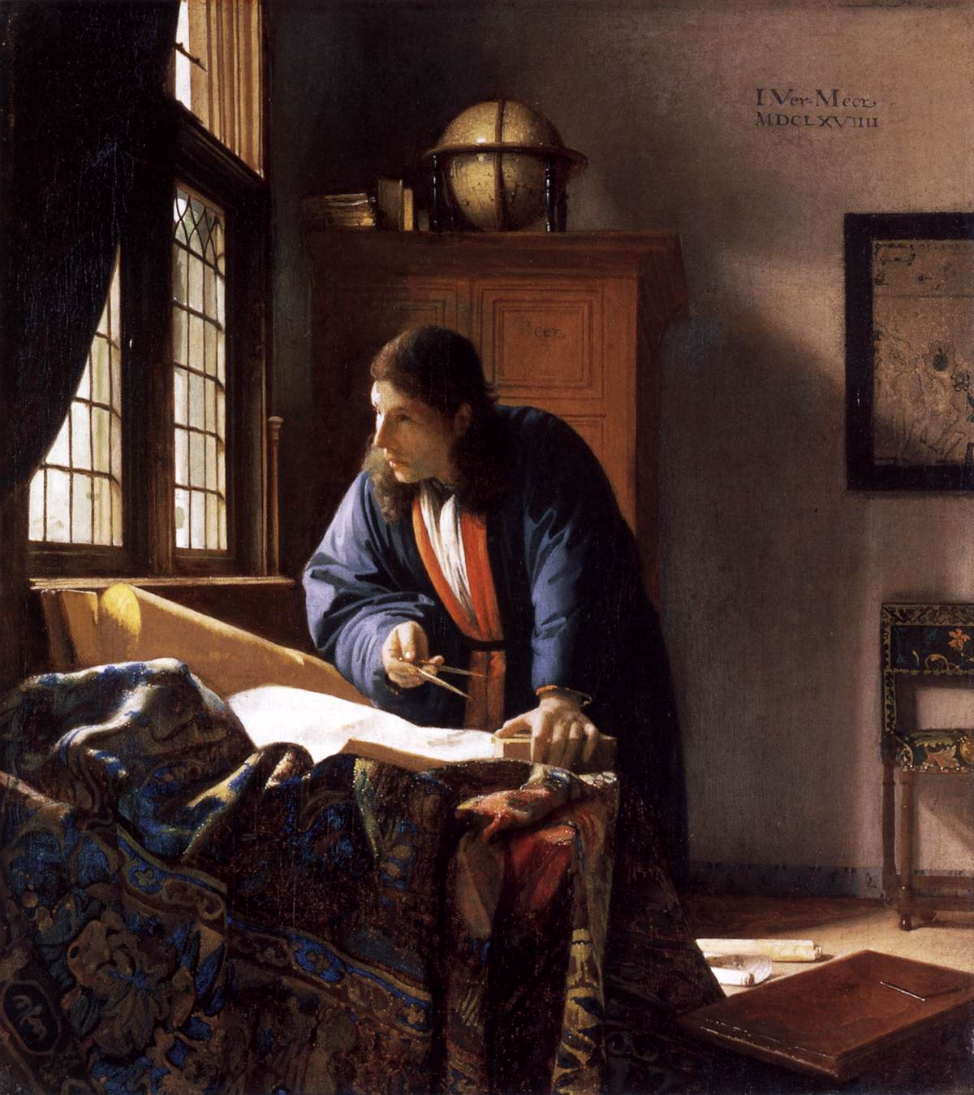
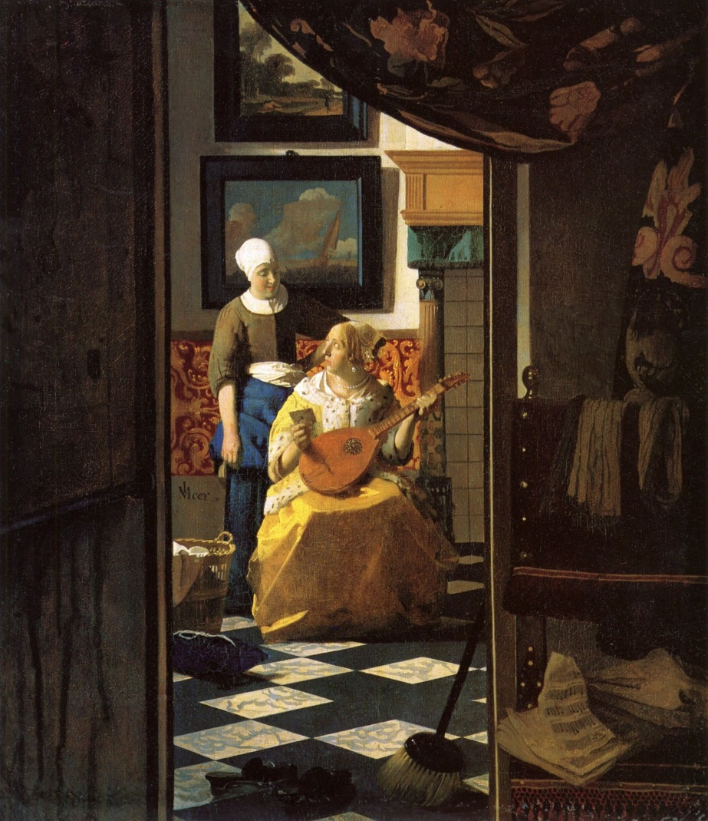
Johannes Vermeer (1632-1675)

Slide 20
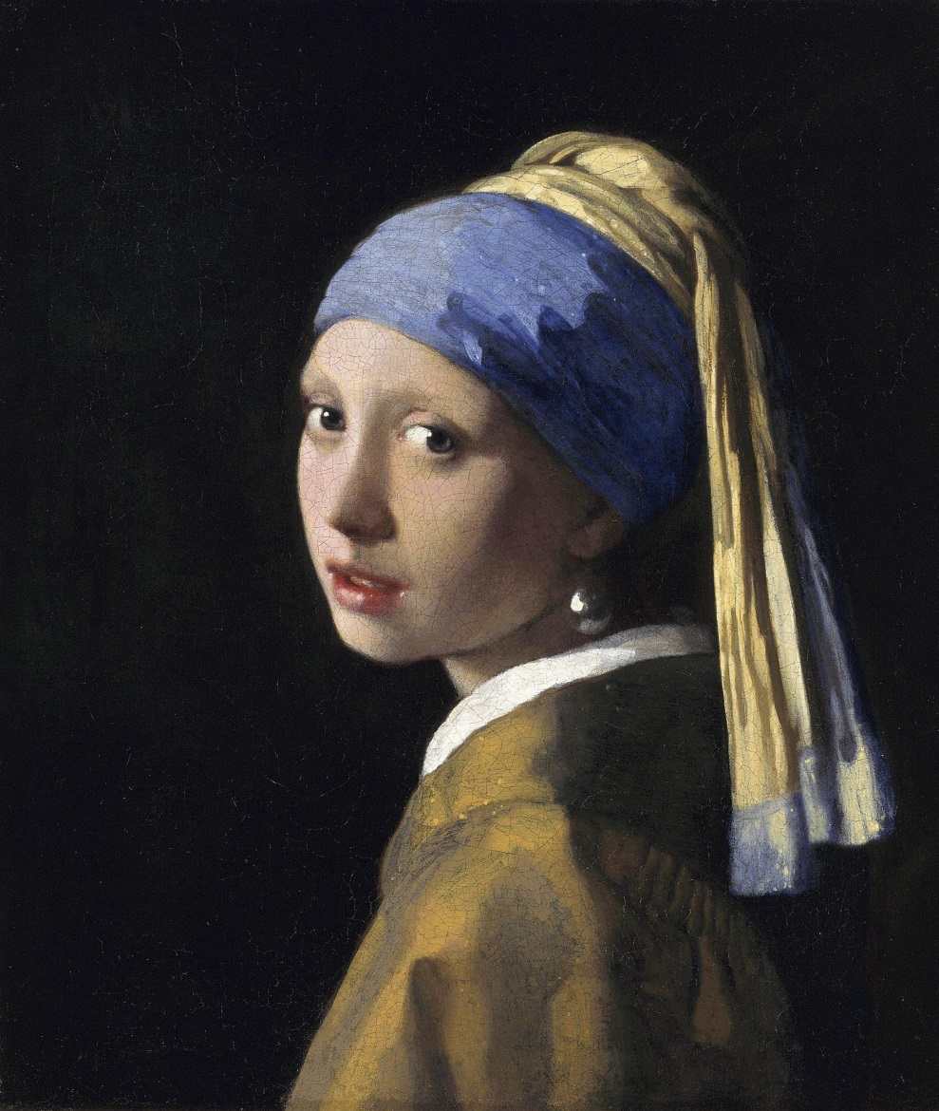
Johannes Vermeer (1632-1675)

Slide 21
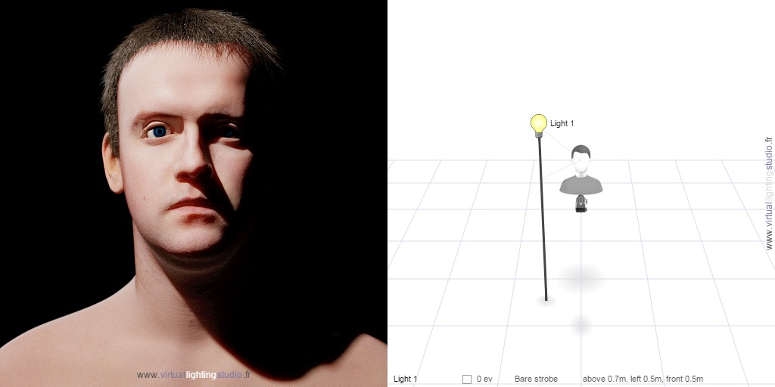
Lateral Superior a 45° - Flash
“Luz Rembrandt”

Slide 22
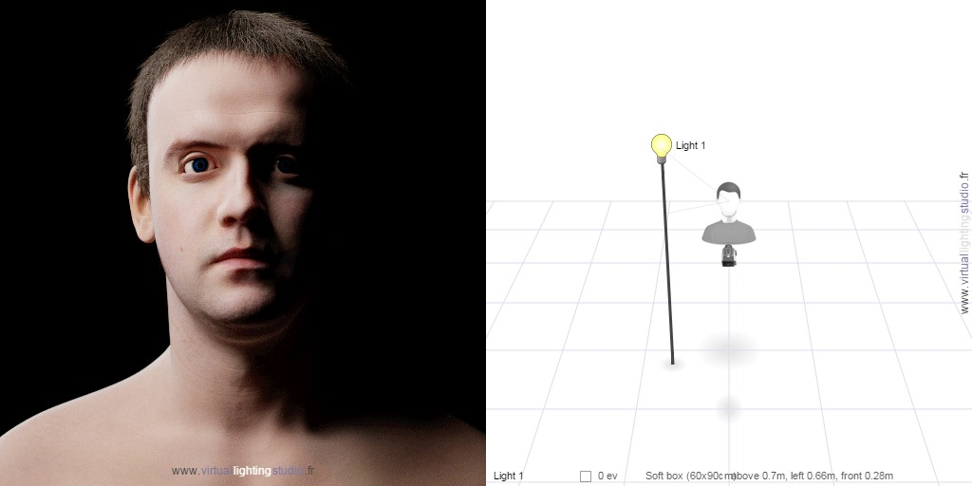
Lateral Superior a 45° (+-) - Soft Box
“Luz Rembrandt”

Slide 23
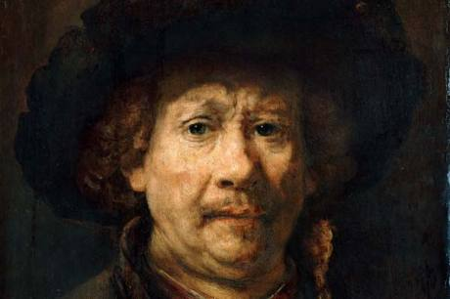
Rembrandt (1606-1669)
Triângulo de Rembrandt

Slide 24
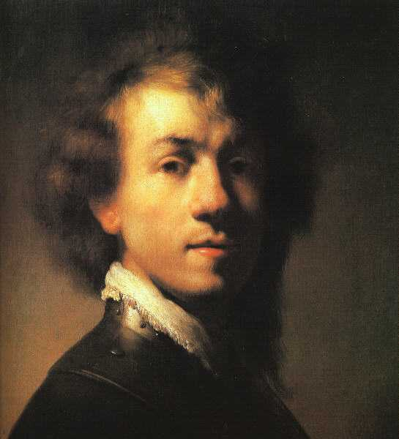
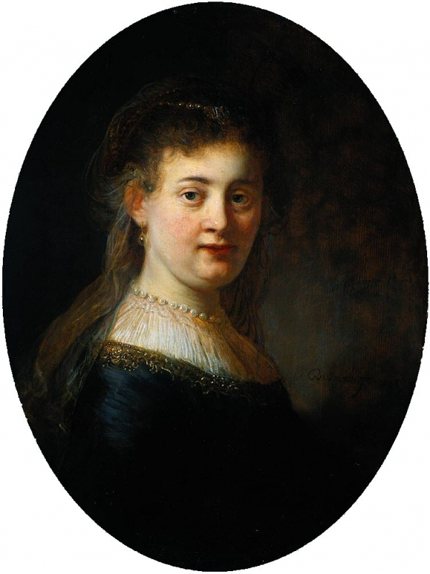
Rembrandt (1606-1669)

Slide 25
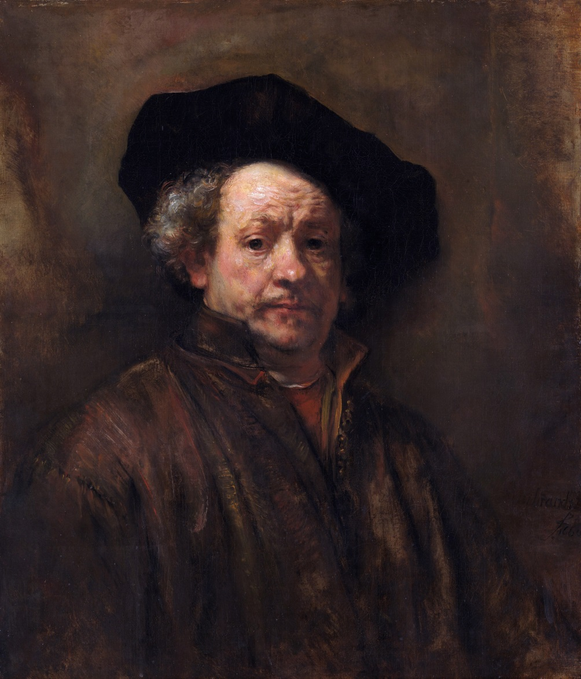
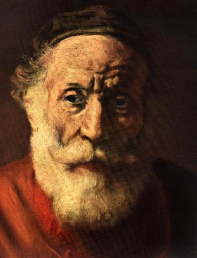
Rembrandt (1606-1669)

Slide 26
Prática 1
1 Fonte de Luz
Flash na Sapata + Pouca Luz Ambiente
Frontal
Rebatida acima (teto)
Rebatida acima (teto) + Rebatedor Embutido
Rebatida atrás (teto+parede)
Rebatida Lateralmente (parede)
Rebatida Lateralmente + Rebatedor Embutido
Rebatida abaixo (chão, mesa, etc)

Slide 27
Prática 2
2 Fontes de Luz
Flash na Sapata + Luz Ambiente
O mesmo da Prática 1, mas com luz ambiente
Luz de Janela + Preenchimento
Luz Rembrandt + Preenchimento

Slide 28
Tarefa
Produzir 5 Retratos:
( com ou sem rebatedor embutido )
Rebatido no teto com muita luz ambiente
Rebatido no teto com pouca luz ambiente
Rebatido lateralmente com muita luz ambiente
Rebatido lateralmente com pouca luz ambiente
Luz de Janela ou Luz Rembrandt com preenchimento
Estudar ângulos e efeitos com câmera/flash
e neste simulador online:
Virtual Lighting Studio: www.zvork.fr/vls

